Slide 1
Plan EveryDay. Планувальник щоденних завдань
Виконано Рибчинчуком Владиславом групи ПП-31

Slide 2




Мета: Створити крос-платформний застосунок для запису запланованих одиничних та/або періодичних завдань, подій та цілей.
Повна назва: Plan EveryDay
Опис: застосунок для створення, редагування та комфортний перегляд записів, планування за допомогою списку завдань та календаря, створення гнучкого розпорядку дня, тижня або місяця.
Призначення: Допомога користувачам з розпланування дня/тижня/місяця та нагадування про виконання поставлених задач.
Платформа: Flutter.
Мова: Dart.
Додаткові пакети/фреймворки: Hive, TableCalendar, Riverpod, Cubit (Bloc).

Slide 3
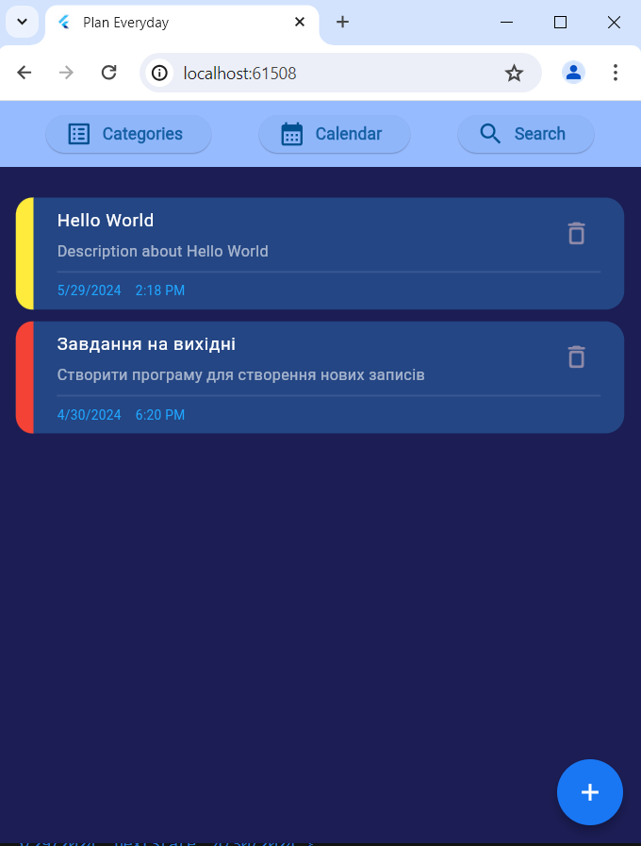
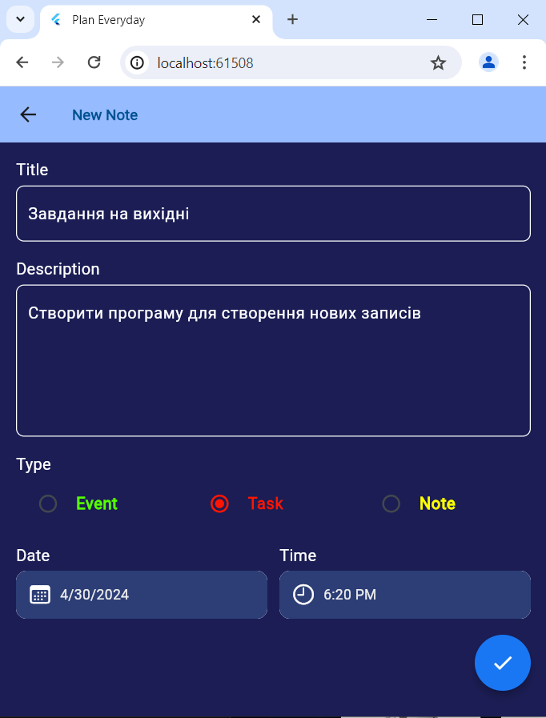
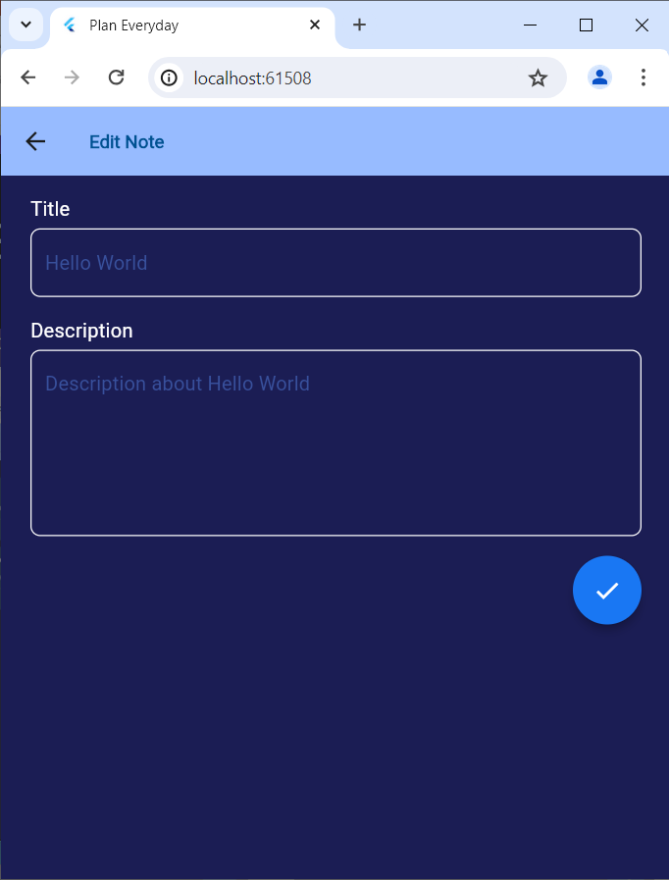
Вікна застосунку
Головне вікно
Створити запис
Редагувати запис

Slide 4
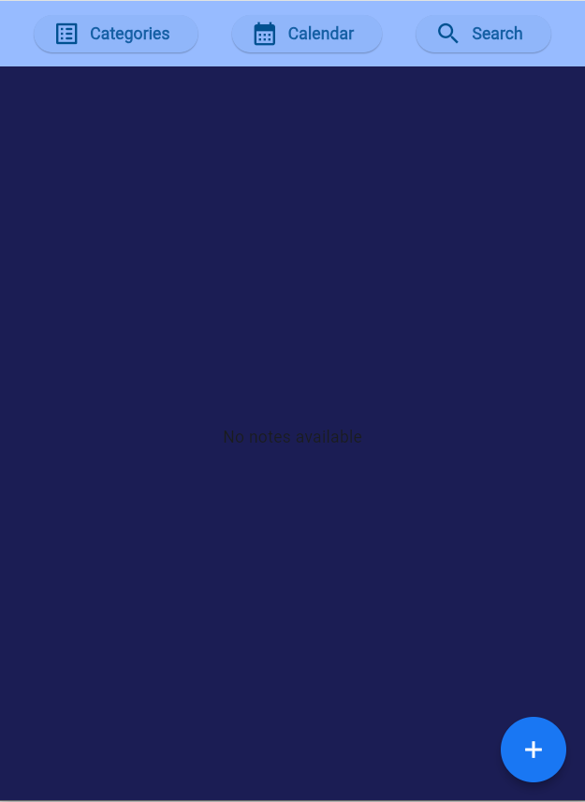
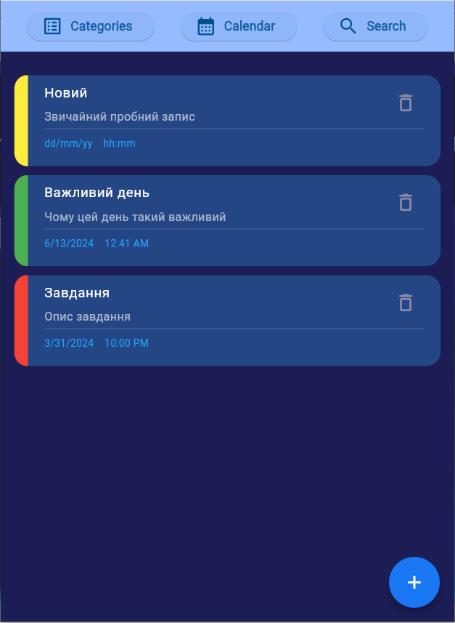
HomeScreen. Головне вікно
Головне вікно складається з верхнього меню, списку створених користувачем записів та плаваючою кнопкою для створення нового запису.
Верхнє меню складається з трьох кнопок:
Categories: перехід до вікна пошуку запису за його типом.
Calendar: перехід до вікна перегляду записів за календарем.
Search: перехід до вікна пошуку записів за назвою та описом.

Slide 5
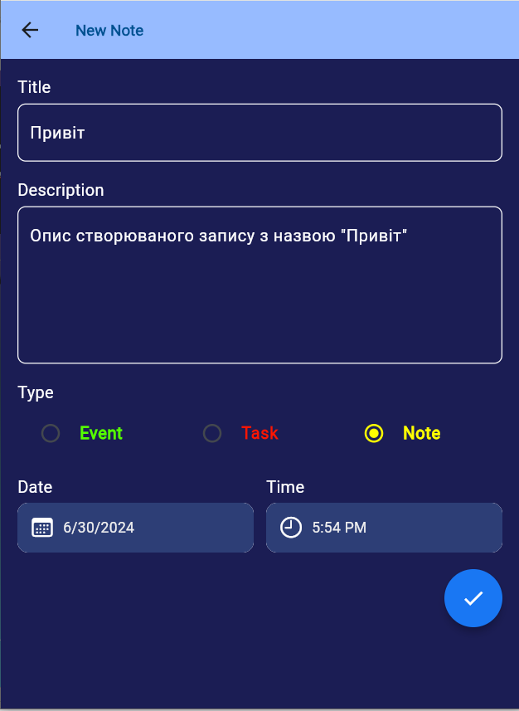
CreateNote. Вікно створення нового запису
При натисканні на плаваючу кнопку + відкривається вікно для створення нового запису.
Вікно запису складається з наступних полів:
Title (Заголовок): назва створюваного запису;
Description (Опис): опис створюваного запису;
Type (Тип): тип створюваного запису;
Date (Дата): дата створюваного запису;
Time (Час): час створюваного запису.
При натисканні на кнопку ✔ введені і вибрані данні будуть збережені у новий запис.

Slide 6
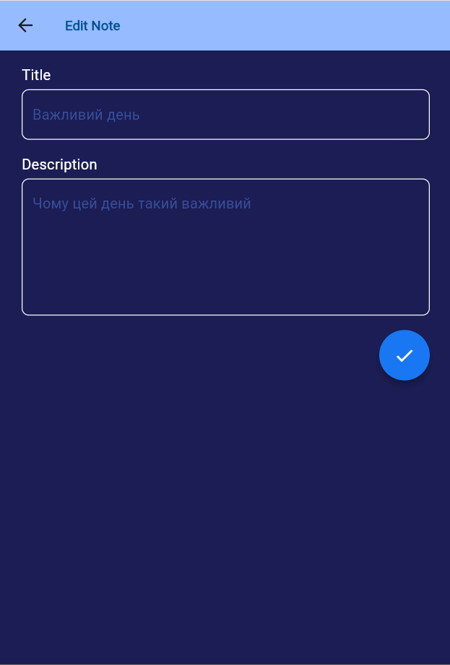
EditNote. Вікно редагування створеного запису
При натисканні на кольорову частину запису відкривається вікно для редагування.
Вікно запису складається з наступних полів:
Title (Заголовок): назва створюваного запису;
Description (Опис): опис створюваного запису;
При натисканні на кнопку ✔ введені данні будуть збережені.

Slide 7
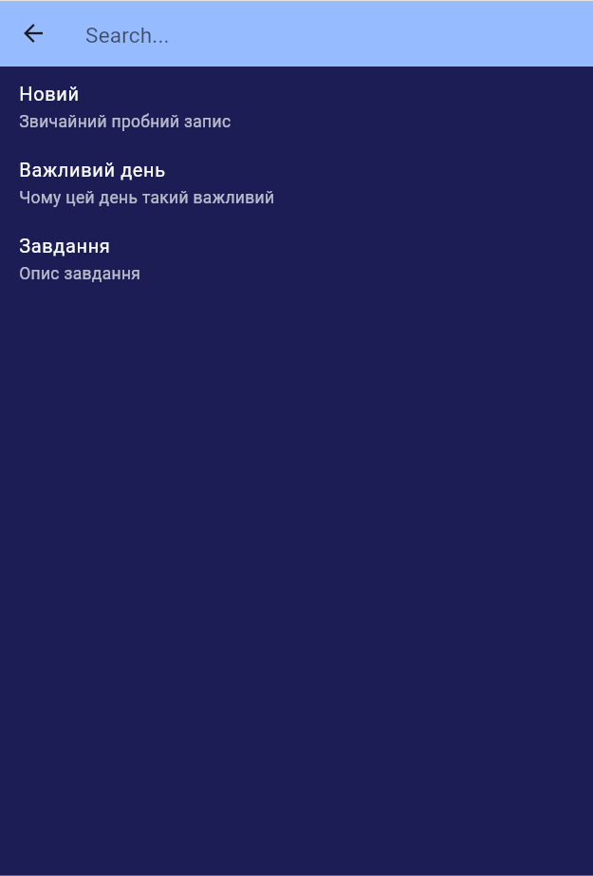
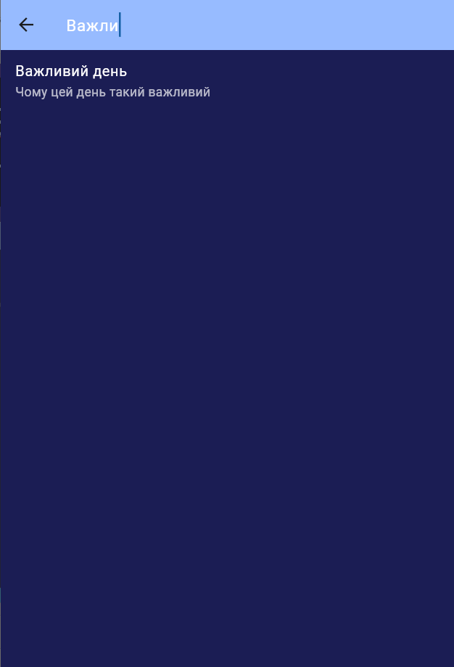
SearchScreen. Вікно пошуку запису за назвою та описом
При натисканні на кнопку “Search” у верхньому меню головного вікна, відкривається вікно пошуку запису.
Запис можна знаходити як за заголовком (Title), так і за описом (Description).

Slide 8
Дякую за увагу!

